Slide 1
5^{ο} ΓΥΜΝΑΣΙΟ ΠΤΟΛΕΜΑΪΔΑΣ ΣΧΟΛΙΚΟ ΕΤΟΣ :2020-2021
ΤΑΞΗ: Γ΄ ΓΥΜΝΑΣΙΟΥ
ΜΑΘΗΜΑ: ΤΕΧΝΟΛΟΓΙΑ
(Έρευνα και Πειραματισμός)
Διδακτική ενότητα (07):
Ορισμός έρευνας και τα χαρακτηριστικά της

Slide 2
Τι ονομάζουμε έρευνα;
Με τον όρο έρευνα εννοούμε το σύνολο των οργανωμένων ενεργειών που γίνονται με σκοπό να ανακαλυφθεί κάτι νέο ή να βελτιωθεί κάτι που ήδη υπάρχει.
Η έρευνα συντελεί στην κατανόηση φαινομένων (με την επιστήμη) καθώς επίσης στην καλύτερη αξιοποίηση των πρώτων υλών ,στην βελτίωση συνθηκών εργασίας κ.λ.π. (με την τεχνολογία).

Slide 3
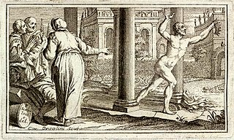
Η έρευνα αρχίζει από μια ιδέα
και βασίζεται σε :
Τυχαία παρατήρηση
Ερευνητική συζήτηση

Slide 4
Μελέτη βιβλιογραφίας
Έμπνευση

Slide 5
Πότε ξεκινά μια ερευνητική προσπάθεια;
Τα προβλήματα τα οποία ενδιαφέρουν τον άνθρωπο και μπορεί να αποτελέσουν αντικείμενο έρευνας είναι πάρα πολλά.
Μπορούν να απαντηθούν με επιστημονικές μεθόδους , χωρίς αυτό κατά ανάγκη να σημαίνει ότι οι λύσεις που προκύπτουν είναι ικανοποιητικές και οριστικές.

Slide 6
Κυρίως η επιστημονική έρευνα βασίζεται στην πειραματική μέθοδο ή στην επαλήθευση υποθέσεων.

Slide 7
Στις περισσότερες έρευνες η επιστήμη ερευνά στα «τυφλά» και οι επιβεβαιώσεις έρχονται στη συνέχεια.

Slide 8
Χαρακτηριστικά επιστημονικής έρευνας
Απορρίπτει τις προσωπικές εμπειρίες ως μεθόδους απόκτησης γνώσης και δέχεται ως έγκυρη και αξιόπιστη γνώση μόνον αυτή που μπορεί να επαληθευτεί στην πραγματικότητα.
Ασχολείται με την ανακάλυψη νέων γνώσεων.

Slide 9
Στηρίζεται σε συστηματική και μεθοδική εργασία που την διακρίνει η αυστηρή λογική.
Η διερεύνηση του προβλήματος γίνεται κάτω από ελεγχόμενες συνθήκες.
Τα πορίσματα της επιστημονικής έρευνας δεν είναι τελεσίδικη γνώση. .

Slide 10
Καταλήγει σε μια γραπτή μελέτη , η οποία είναι στη διάθεση κάθε ενδιαφερόμενου .
Δίνει έμφαση στη διατύπωση θεωριών.
Για να ολοκληρωθεί απαιτείται υπομονή, επιμονή .

Slide 11
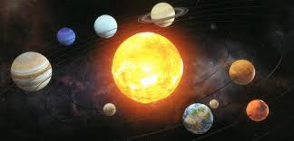
Είδη έρευνας
Βασική έρευνα είναι εκείνη που στοχεύει στην αύξηση των επιστημονικών γνώσεων (κατανόηση και ερμηνεία του κόσμου).
Παράδειγμα βασικής έρευνας
Ανακάλυψη νέων πλανητών.

Slide 12
Εφαρμοσμένη έρευνα είναι εκείνη που στοχεύει στην επίλυση πρακτικών προβλημάτων .
Παράδειγμα της εφαρμοσμένης έρευνας
Αξιοποίηση ανανεώσιμων
πηγών ενέργειας.

Slide 13
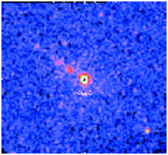
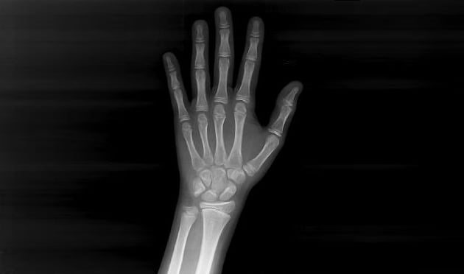
Παράδειγμα :
Οι ακτίνες Χ αποτελούν αποτέλεσμα μελέτης της βασικής έρευνας.
Η εφαρμογή της στον αξονικό τομογράφο είναι αποτέλεσμα της εφαρμοσμένης έρευνας.

Slide 14
Ευχαριστώ
για την προσοχή σας

